Slide 1
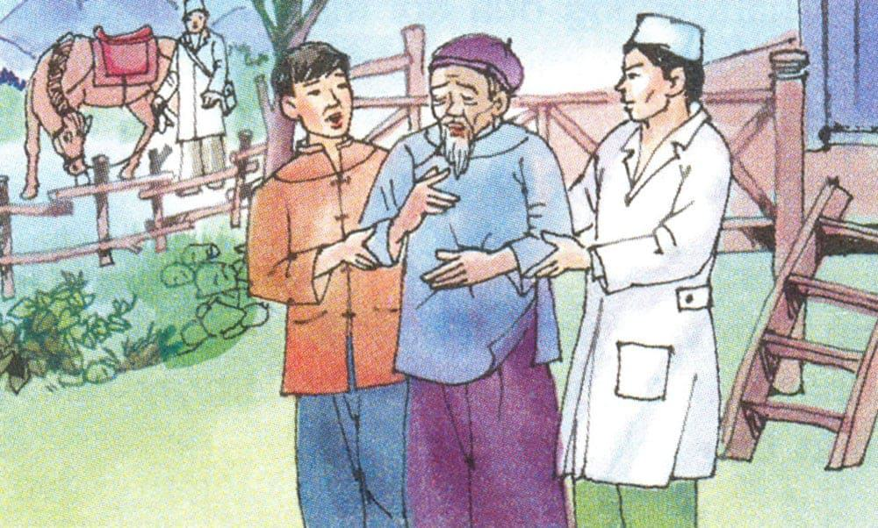
Tập đọc- Lớp 5
Trường Tiểu học Ngọc Lâm
Thầy cúng đi bệnh viện

Slide 2
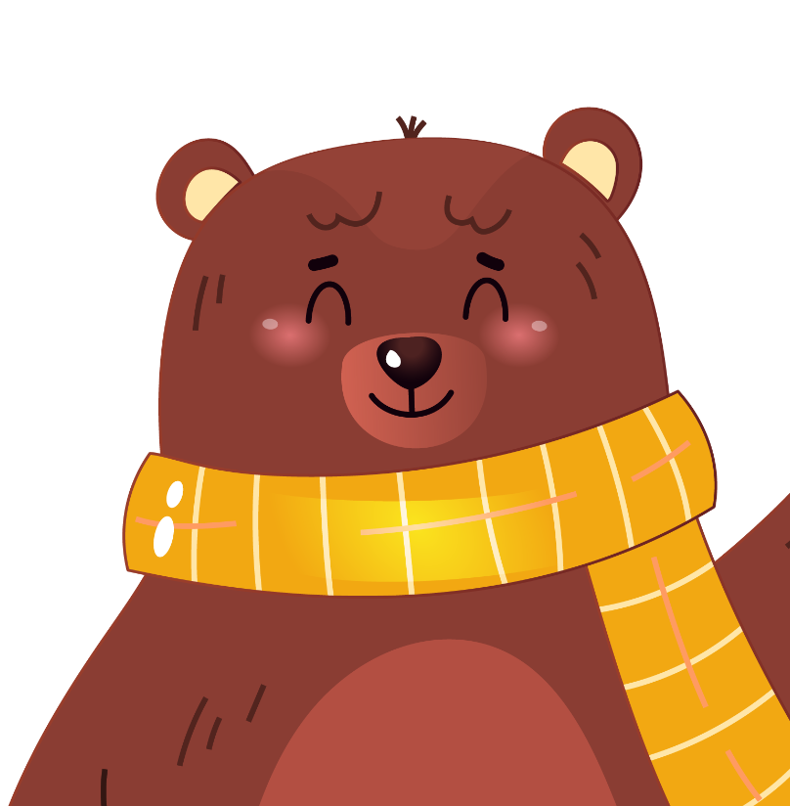
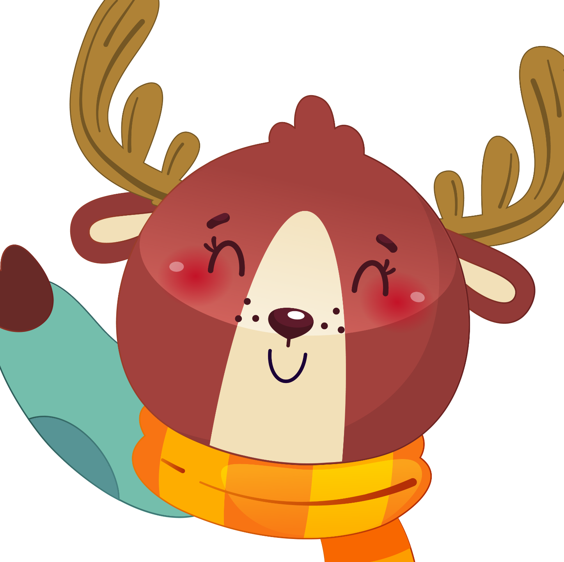
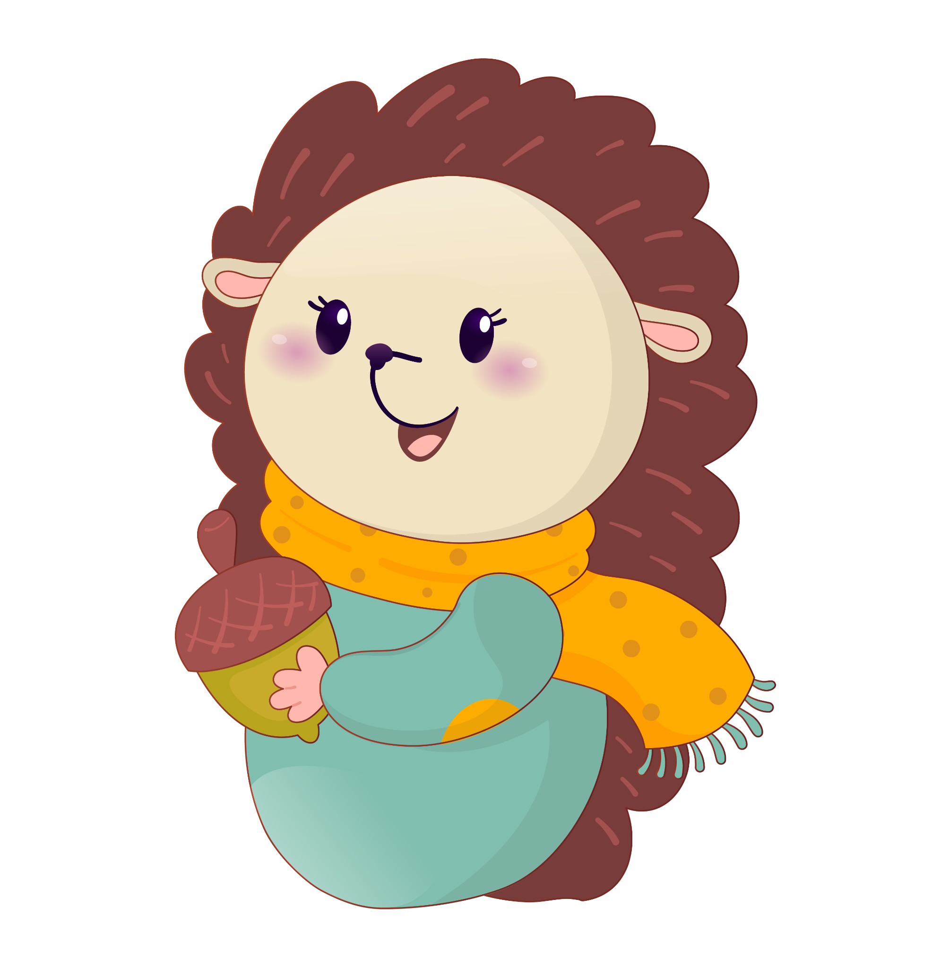
Mục tiêu
Đọc lưu loát, diễn cảm bài văn, giọng kể linh hoạt, phù hợp với diễn biến truyện.
Hiểu ý nghĩa câu chuyện.

Slide 3

LUYỆN ĐỌC

Slide 4
Chia đoạn
Đoạn 1
Đoạn 2
Đoạn 3
Đoạn 4
Theo các em, bài này có thể chia làm mấy đoạn?
Từ đầu đến học nghề cúng bái.
Từ Vậy mà… đến không thuyên giảm.
Từ Thấy cha… đến vẫn không lui.
Đoạn còn lại.

Slide 5
Luyện đọc từ
quặn
thuyên giảm
khẩn khoản
quằn quại
dứt khoát

Slide 6
Giải nghĩa từ
Thuyên giảm
(bệnh) có giảm nhẹ, đỡ bớt.

Slide 7
Luyện đọc câu
  Các học trò của cụ đã nhiều lần cúng cho thầy mà bệnh tình không thuyên giảm..

Slide 8
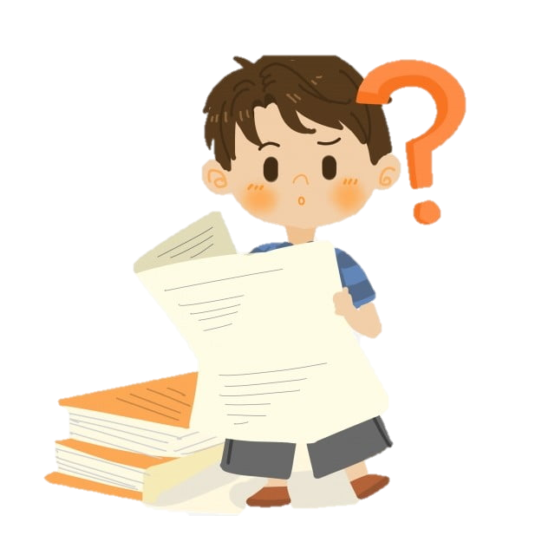

TÌM HIỂU BÀI

Slide 9
Cụ Ún làm nghề gì?
Cụ Ún làm nghề thầy cúng.

Slide 10
2. Khi mắc bệnh, cụ đã tự chữa
bằng cách nào? Kết quả ra sao?
Cách chữa: Cho học trò cúng bái nhiều lần.
Kết quả: Bệnh tình không thuyên giảm.

Slide 11

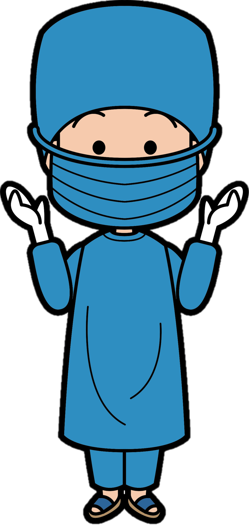
3. Vì sao bị sỏi thận mà cụ không chịu mổ,
trốn viện về nhà?
Cụ không tin bác sĩ người Kinh bắt được con ma người Thái.
Vì cụ sợ mổ.

Slide 12
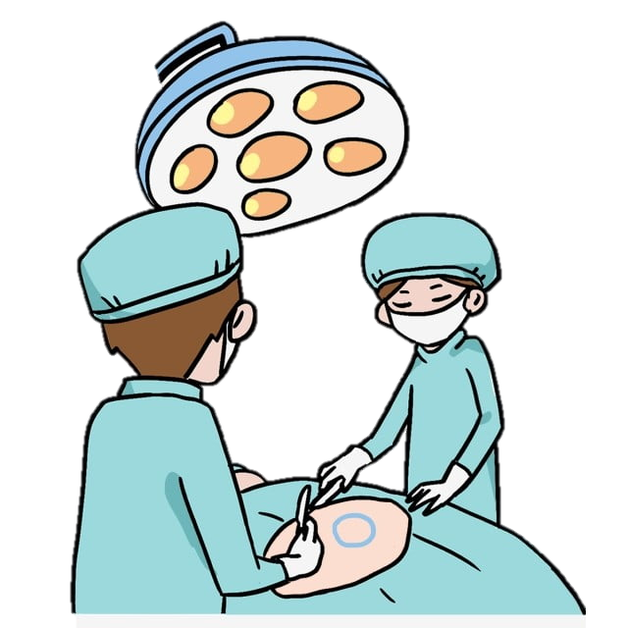
4. Nhờ đâu cụ Ún khỏi bệnh? Câu nói cuối bài giúp em hiểu cụ Ún đã thay đổi cách nghĩ như thế nào?
Cụ đã hiểu thầy cúng không chữa khỏi bệnh cho con người, chỉ có thầy thuốc mới làm được việc đó.
Nhờ các bác sĩ ở bệnh viện mổ lấy sỏi thận cho cụ.

Slide 13
Qua bài tập đọc, em hiểu được điều gì?
Nội dung
Phê phán cách suy nghĩ mê tín dị đoan; giúp mọi người hiểu cúng bái không thể chữa khỏi bệnh, chỉ có khoa học và bệnh viện mới làm được điều đó.

Slide 14

LUYỆN ĐỌC DIỄN CẢM

Slide 15
Luyện đọc diễn cảm
Giọng đọc lưu loát, diễn cảm, giọng kể linh hoạt, phù hợp với diễn biến truyện.
Nhấn mạnh những từ ngữ tả cơn đau của cụ Ún, sự bất lực của học trò, thái độ khẩn khoản của người con trai, sự tận tình của bác sĩ, sự dứt khoát bỏ nghề thầy cúng của cụ.

Slide 16
Luyện đọc diễn cảm
3
  Thấy cha ngày càng đau nặng, con trai cụ khẩn khoản xin đưa cụ đi bệnh viện. Anh nói mãi, nể lời, cụ mới chịu đi.
  Bác sĩ bảo cụ bị sỏi thận, phải mổ lấy sỏi ra. Cụ sợ mổ. Hơn nữa, cụ không tin bác sĩ người Kinh bắt được con ma người Thái. Thế là cụ trốn về nhà. Nhưng về đến nhà, cụ lại lên cơn đau quằn quại. Cụ bắt con mời thầy Vui, học trò giỏi nhất của cụ, đến cúng trừ ma. Cúng suốt ngày đêm, bệnh vẫn không lui.

Slide 17
Dặn dò
Đọc lại bài “Thầy cúng đi bệnh viện”.
Chuẩn bị bài: “Ngu Công xã Trịnh Tường”.

Slide 18



Tiết học đến đây là kết thúc!
Hẹn gặp các em ở tiết học sau.

